Slide 1
TIẾNG VIỆT 1
Tập 2
Tuần 27
Kể chuyện: Cô bé quàng khăn đỏ

Slide 2

NGHE KỂ CHUYỆN

Slide 3
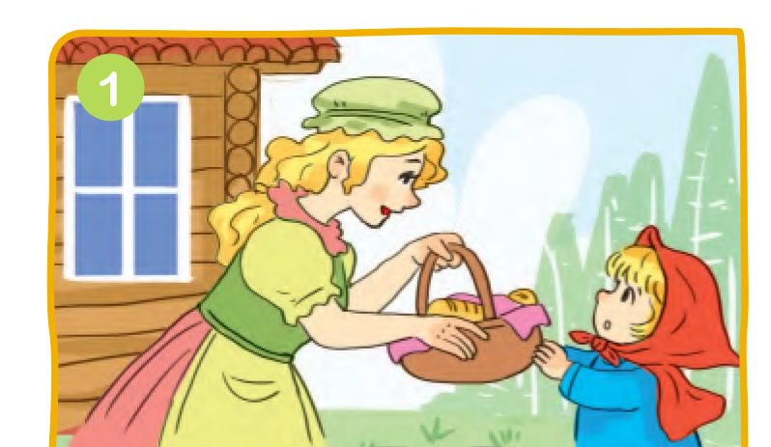

Slide 4
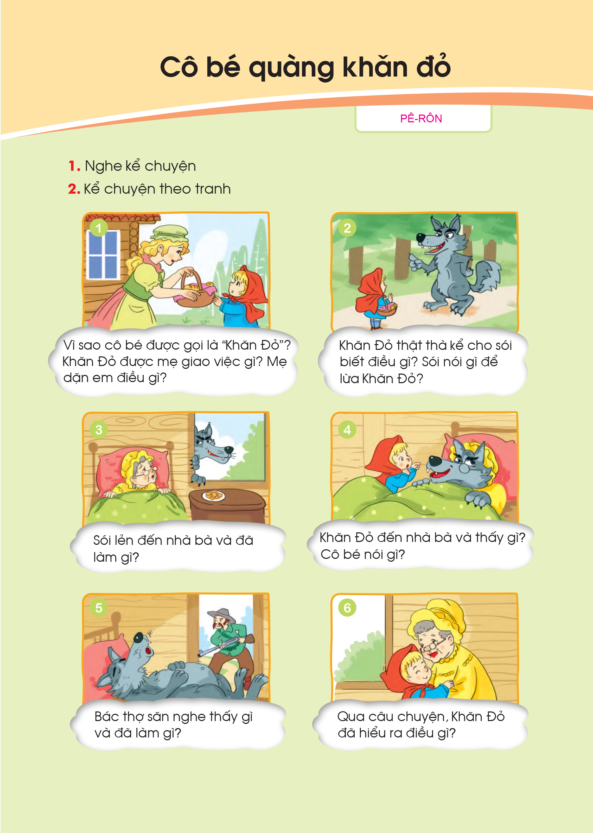

Slide 10

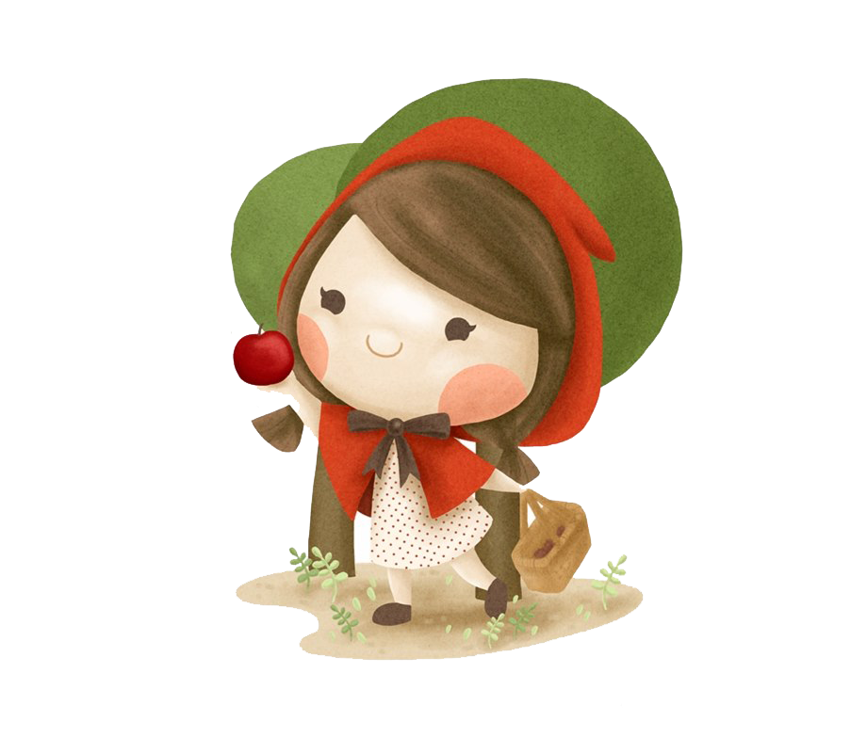
Câu chuyện khuyên các em điều gì?

